Slide 1
進度報告
Department of Electrical Engineering, National Yunlin University of Science and Technology
E-mail: M11312107@yuntech.edu.tw
Professor : 洪崇文 博士
Student : 李崎維
Date : 11/05/2025
Notes:
1

Slide 2

當前進度
寫Timer Capture
遭遇問題

Slide 3
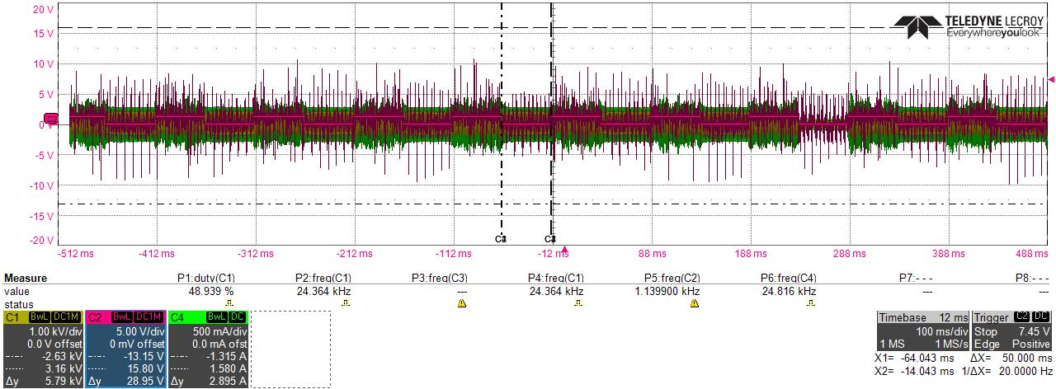
遭遇問題
雜訊導致抓不到上升及下降
過一段時間輸入電壓從3.3V降到剩1V

Slide 4
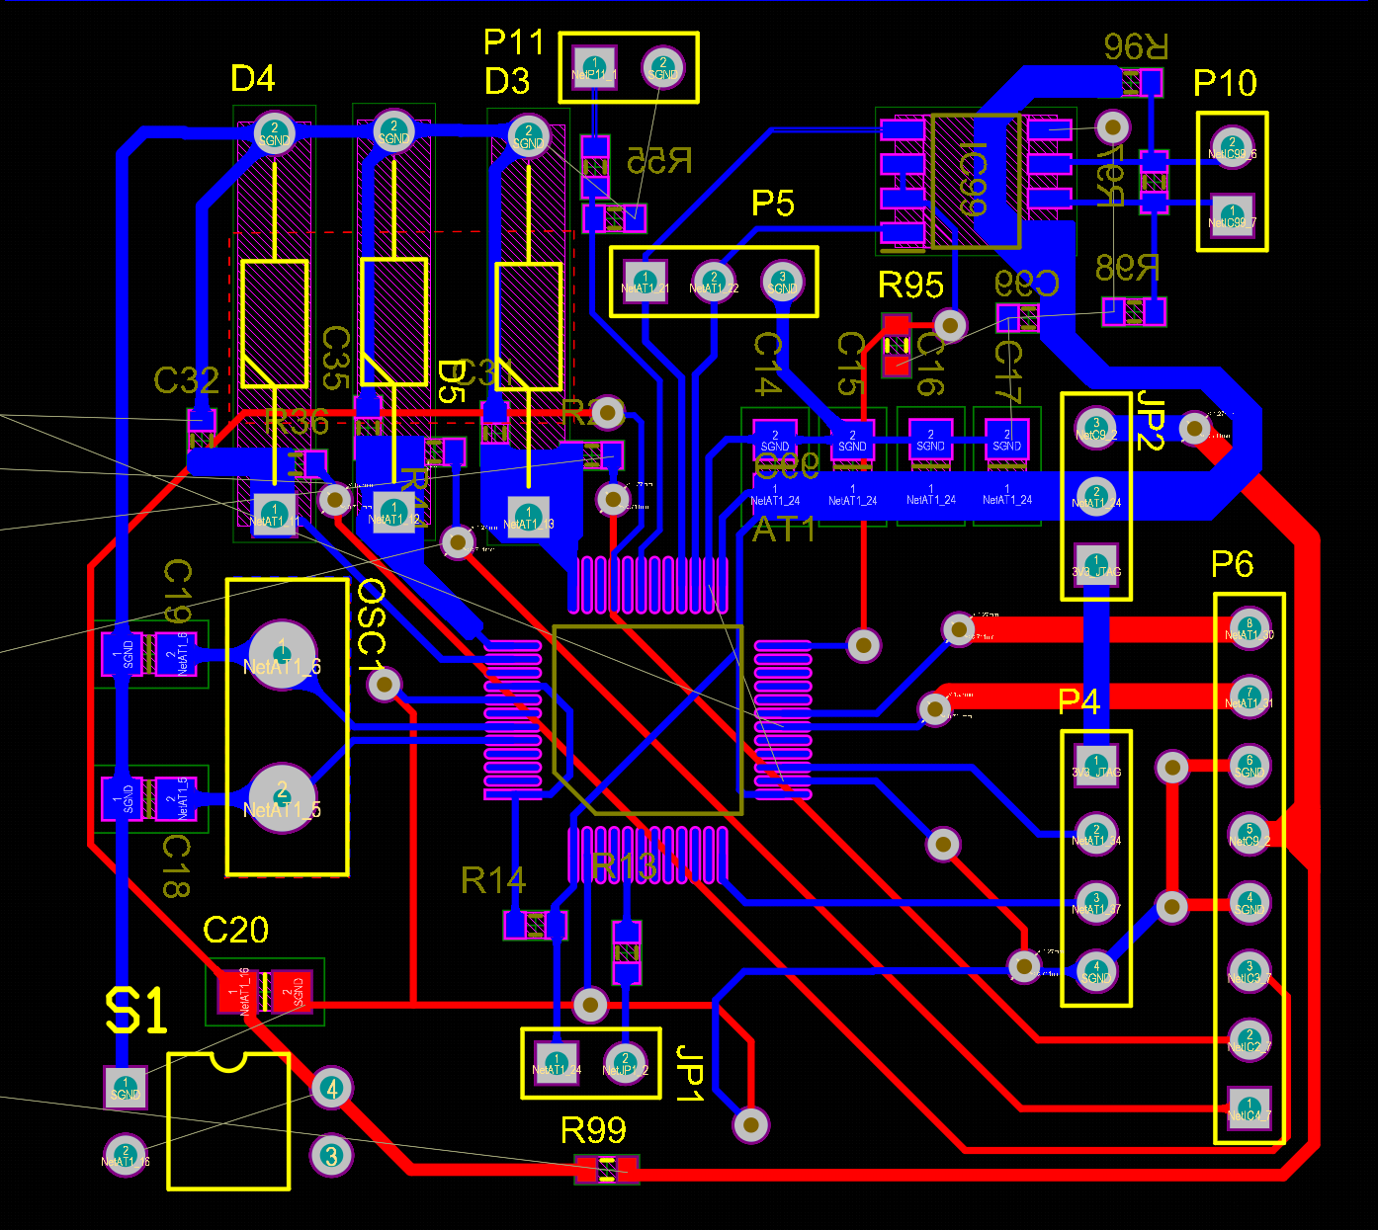
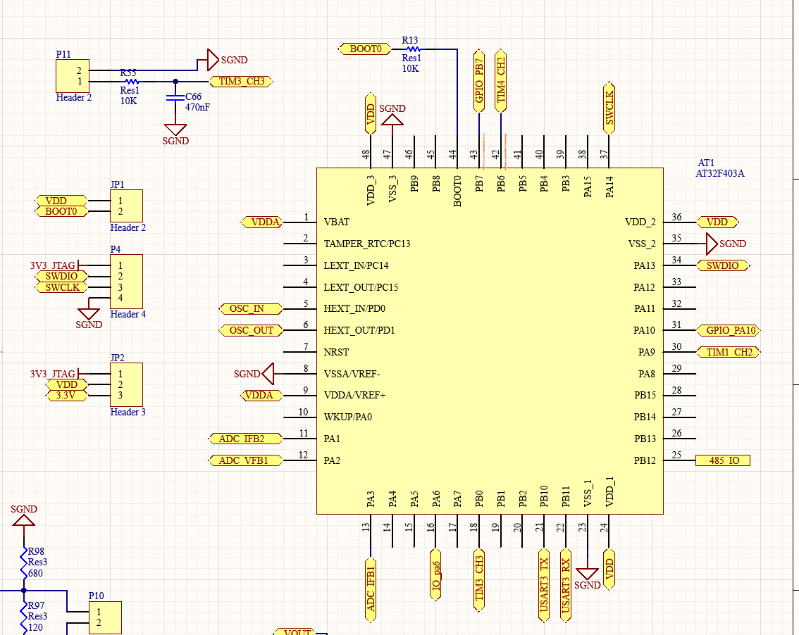
遭遇問題
雜訊導致抓不到上升及下降
訊號產生器直接給offset 讓Timer Capture可以抓到上升及下降
先排除電壓不夠導致讀不到的問題

Slide 5
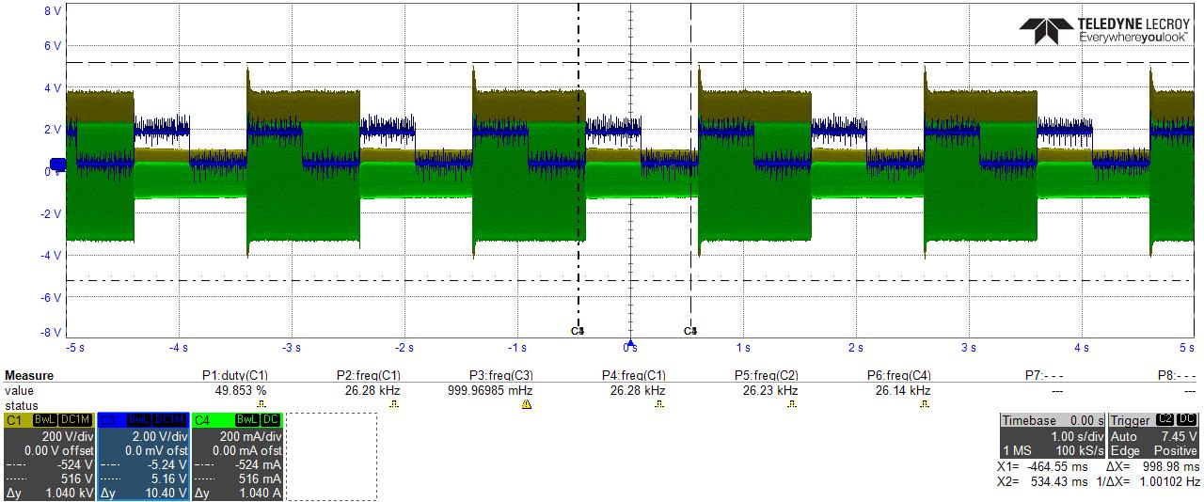
遭遇問題
先不用新LAYOUT
增加tim_ic_init.input_filter_value 原本是0調到4
1Hz

Slide 6
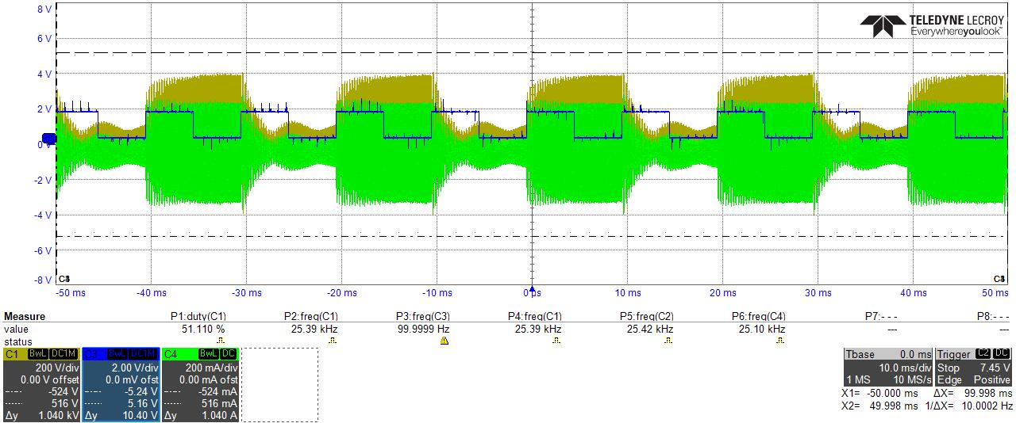
遭遇問題
增加tim_ic_init.input_filter_value 原本是0調到4
100Hz

Slide 7
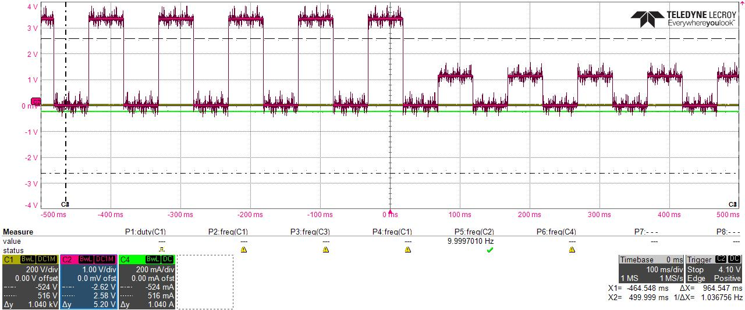
遭遇問題
確認電壓降低是因為電路問題還是程式問題
不接震盪子也是會有這個問題
確認程式有誤

Slide 8
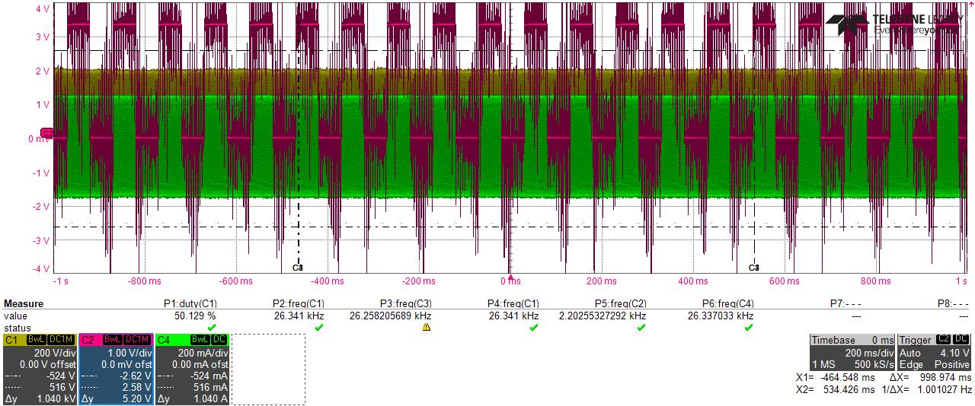
遭遇問題
把InputCapture_Init 註解掉重新試就回復正常

Slide 9
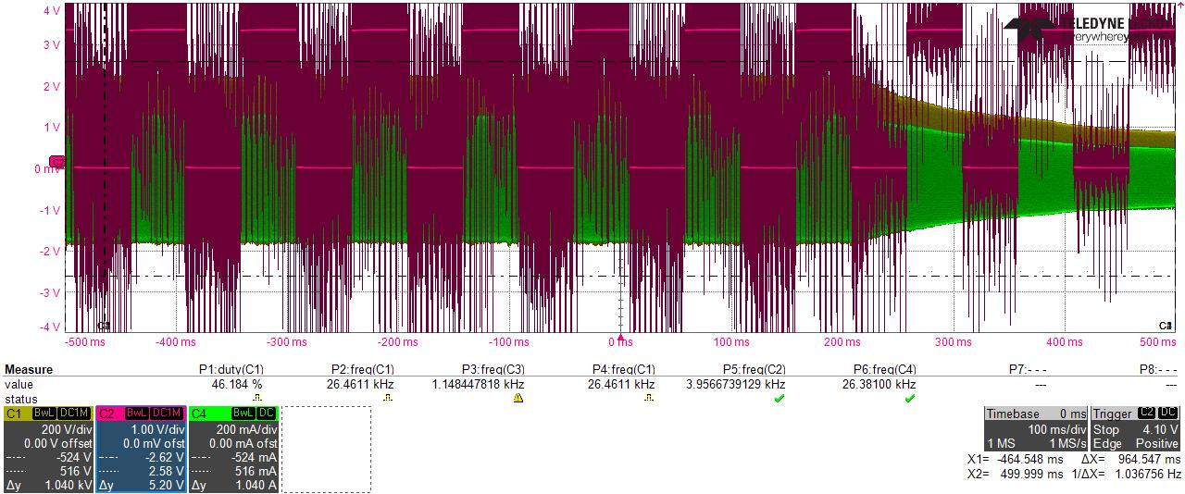
遭遇問題
重寫InputCapture_Init 的gpio_pin_remap_config
寫完電壓不會降低

Slide 10
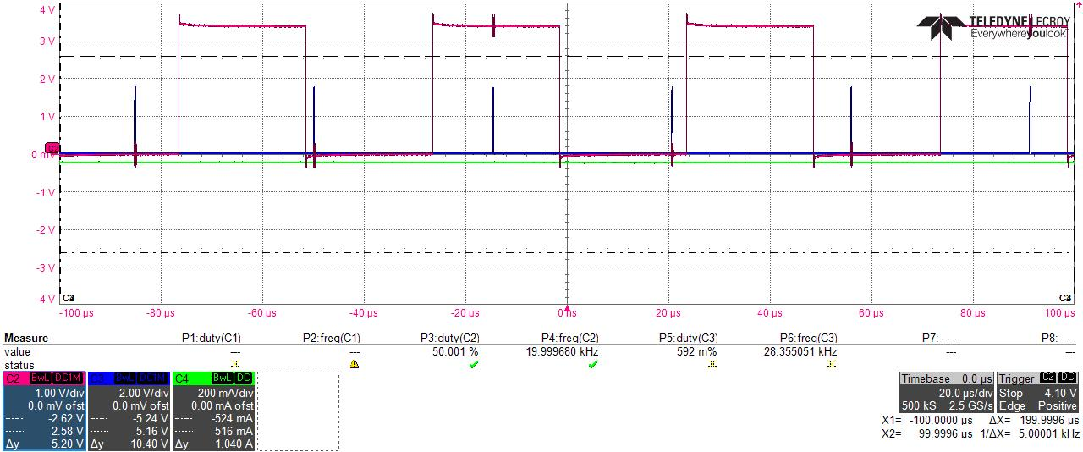
遭遇問題
DUTY計算錯誤

Slide 11
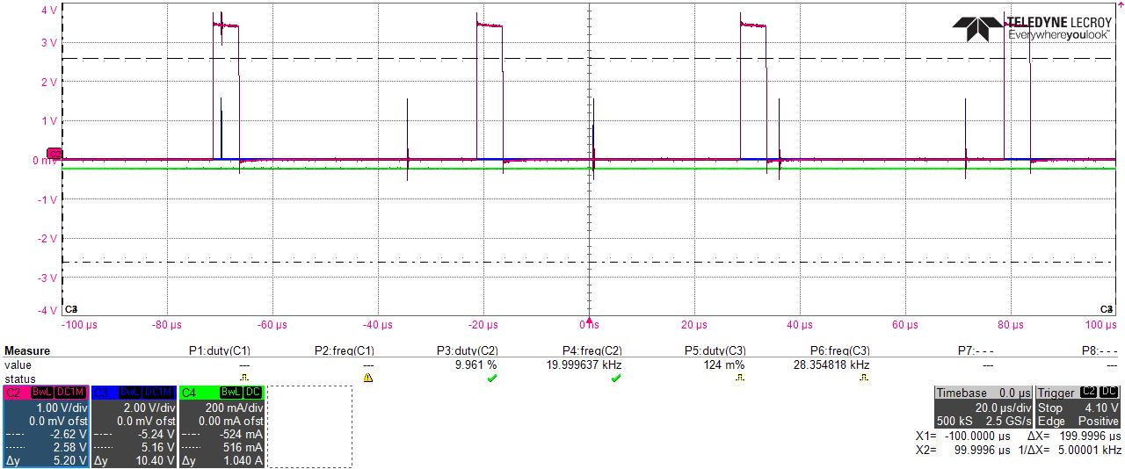
遭遇問題
DUTY計算錯誤

Slide 12
預計進度
修改DUTY計算

